Slide 1
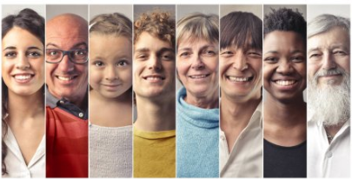
Цінуй свою унікальність: покоління Х, У і Z

Slide 2
Буття1:26
І сказав Бог:
СТВОРІМО людину за образом Нашим, за подобою Нашою, і хай панують над морською рибою, і над птаством небесним, і над худобою, і над усею землею, і над усім плазючим, що плазує по землі

Slide 3
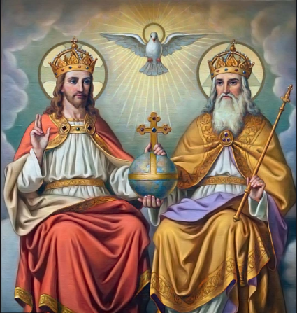

Slide 4
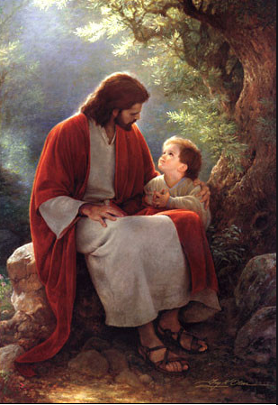
Людина відкриває свою унікальність у діалозі

Slide 5
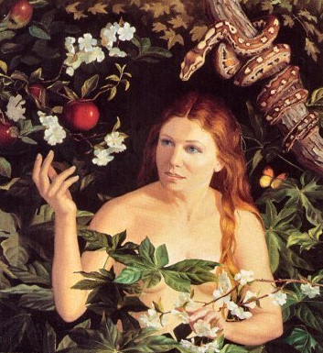
Людина втратила зв’язок з Богом через первородний гріх

Slide 6
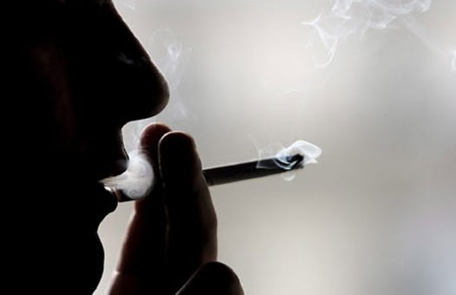
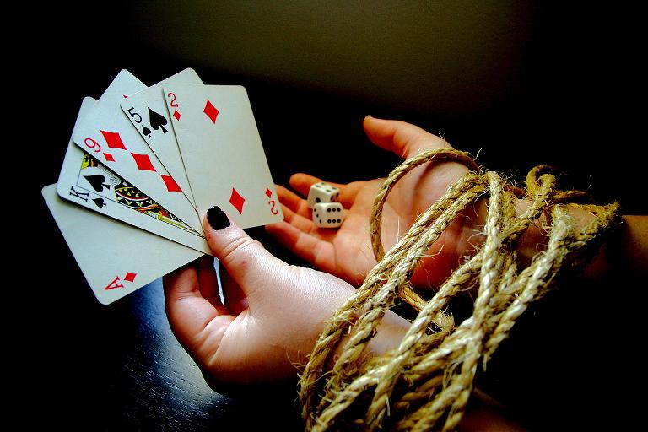
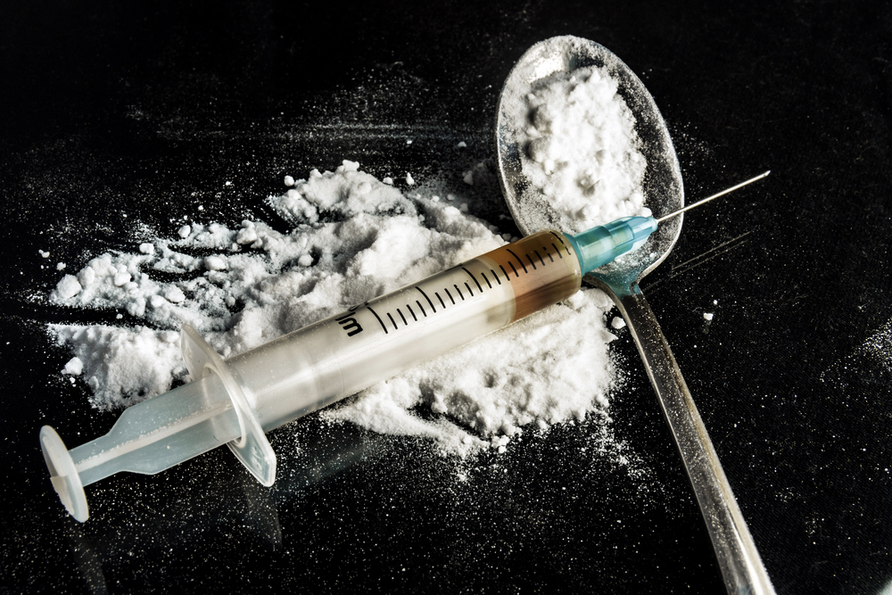
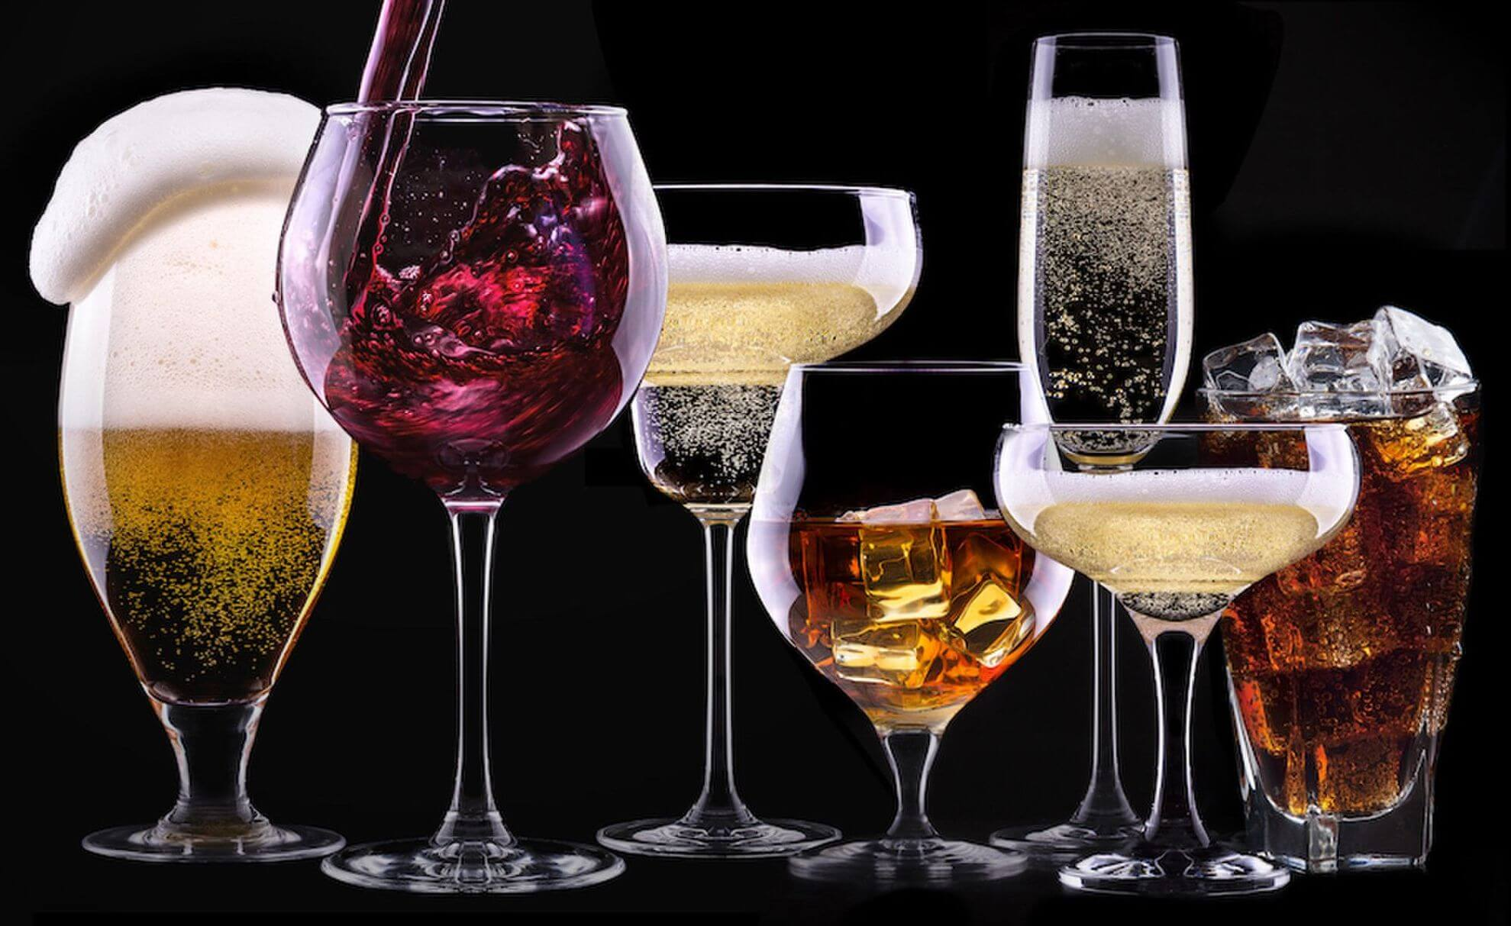

Slide 7
Де ж відшукати рівновагу?
Як правильно творити своє життя?
Як стати щасливим?
І що ж таке щастя?

Slide 8
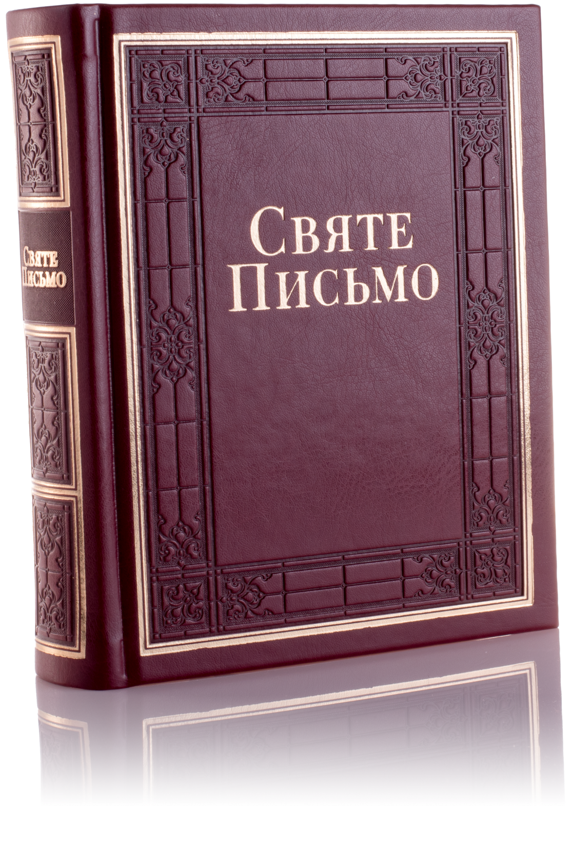
ІНСТРУКЦІЯ ЖИТТЯ, КНИГА КНИГ, ВЗІРЦЬ І ПРИКЛАД ДЛЯ НАСЛІДУВАННЯ, ЖИВЕ І ДІЯЛЬНЕ СЛОВО ХЛІБ ЖИТТЯ, ЯКОГО ПОТРІБНО ЖУВАТИ, Живій ОСОБІ – БІБЛІЇ

Slide 9
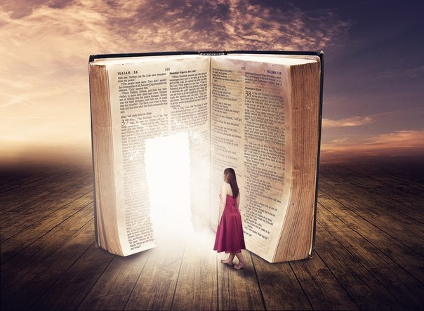

Slide 10
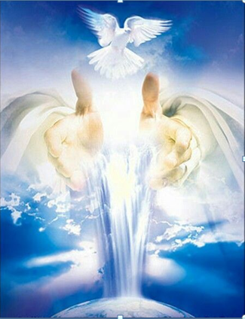
Господь вливає у своє створіння

Slide 11
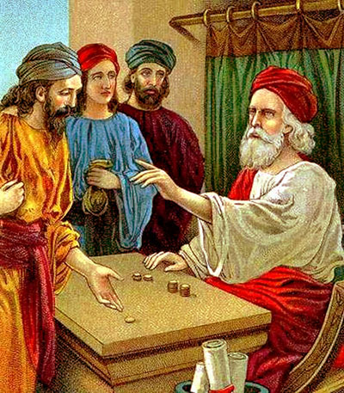
Від Матвія
25:14-30

Slide 12
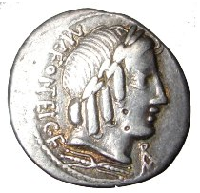
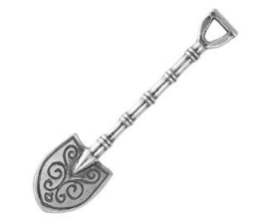
=
=
=

Slide 13
Скільки у вас талантів?
Скільки хочете мати?
Про які таланти говорив Ісус?

Slide 14
1 до Коринтян 12
А щодо духовних дарів, то не хочу я, браття, щоб не відали ви.
Є різниця між дарами милости, Дух же той Самий. ⁵ Є й різниця між служіннями, та Господь той же Самий. ⁶ Є різниця й між діями, але Бог той же Самий, що в усіх робить усе. І кожному дається виявлення Духа на користь. ⁸ Одному бо Духом дається слово МУДРОСТИ, а другому слово ЗНАННЯ тим же Духом, ⁹ а іншому ВІРА тим же Духом, а іншому дари ВЗДОРОВЛЕННЯ тим же Духом, ¹⁰ а іншому РОБЛЕННЯ ЧУД, а іншому ПРОРОКУВАННЯ, а іншому РОЗПІЗНАВАННЯ ДУХІВ, а тому РІЗНІ МОВИ, а іншому ВИЯСНЕННЯ МОВ. ¹¹ А все оце чинить один і той Самий Дух, уділяючи кожному осібно, як Він хоче. ¹² Бо як тіло одне, але має членів багато, усі ж члени тіла, хоч їх багато, то тіло одне, так і Христос.
ОТЖЕ, СКІЛЬКИ ТАЛАНТІВ?
Мудрість
Знання
Віра
Зцілення
Творіння чудес
Пророкуавння
Розпізнавання духів
Дари мов
Тлумачення (пояснення)мов

Slide 15
Про який 10 талант говорив Ісус?

Slide 16
1 до Коринтян 13
¹ Коли я говорю мовами людськими й ангельськими, та ЛЮБОВИ не маю, то став я як мідь та дзвінка або бубон гудячий!
² І коли маю дара пророкувати, і знаю всі таємниці й усе знання, і коли маю всю віру, щоб навіть гори переставляти, та ЛЮБОВИ НЕ МАЮ, то я ніщо! ³ І коли я роздам усі маєтки свої, і коли я віддам своє тіло на спалення, та любови не маю, то пожитку не матиму жадного! ⁴ Любов довготерпить, любов милосердствує, не заздрить, любов не величається, не надимається,
⁵ не поводиться нечемно, не шукає тільки свого, не рветься до гніву, не думає лихого, ⁶ не радіє з неправди, але тішиться правдою, ⁷ усе зносить, вірить у все, сподівається всього, усе терпить! ⁸ Ніколи любов не перестає! Хоч пророцтва й існують, та припиняться, хоч мови існують, замовкнуть, хоч існує знання, та скасується.
⁹ Бо ми знаємо частинно, і пророкуємо частинно; ¹⁰ коли ж досконале настане, тоді зупиниться те, що частинне. ¹¹ Коли я дитиною був, то я говорив, як дитина, як дитина я думав, розумів, як дитина. Коли ж мужем я став, то відкинув дитяче. ¹² Отож, тепер бачимо ми ніби у дзеркалі, у загадці, але потім обличчям в обличчя; тепер розумію частинно, а потім пізнаю, як і пізнаний я. ¹³ А тепер залишаються віра, надія, любов, оці три. А найбільша між ними любов!

Slide 17
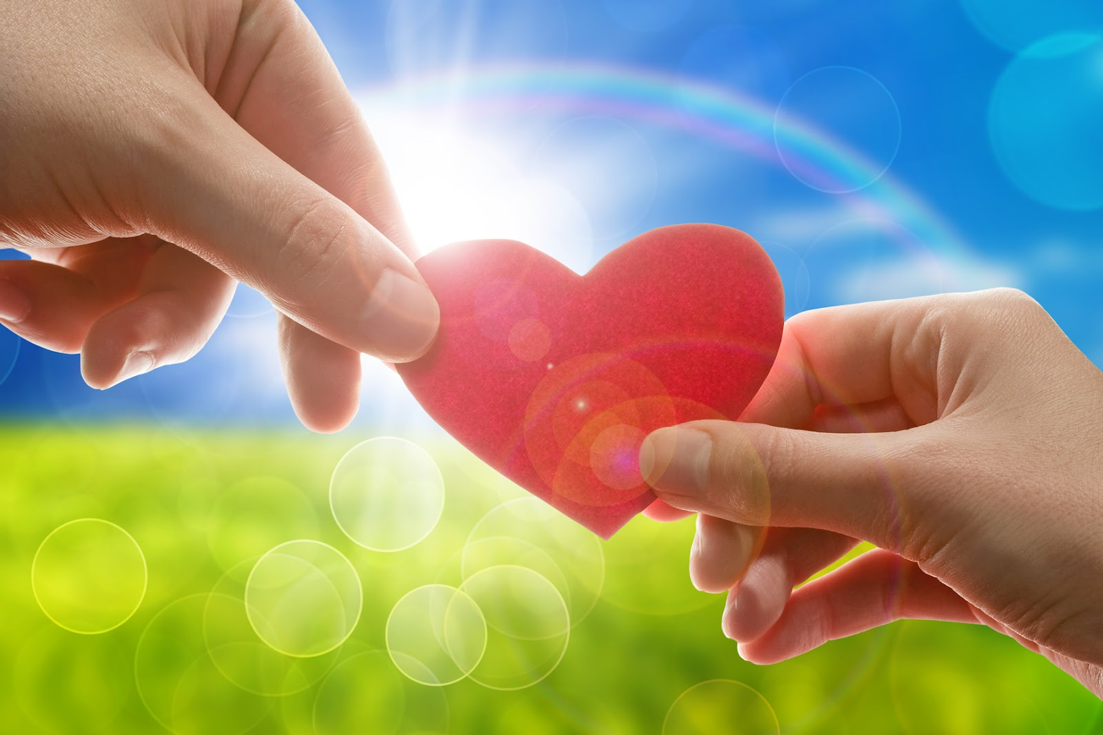

Slide 18
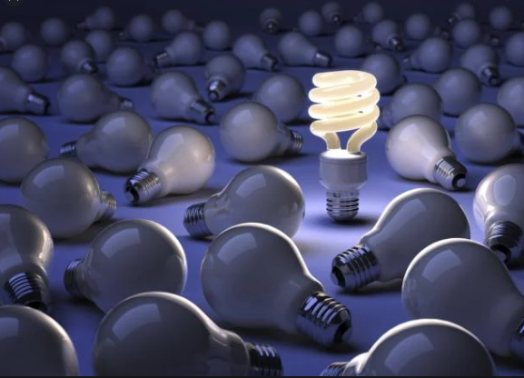
На скільки ви унікальні???

Slide 19
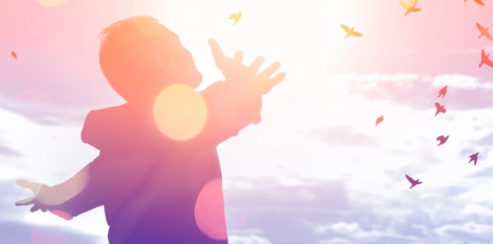
Скільки маєте талантів?

Slide 20
Скільки хочете придбати?

Slide 21
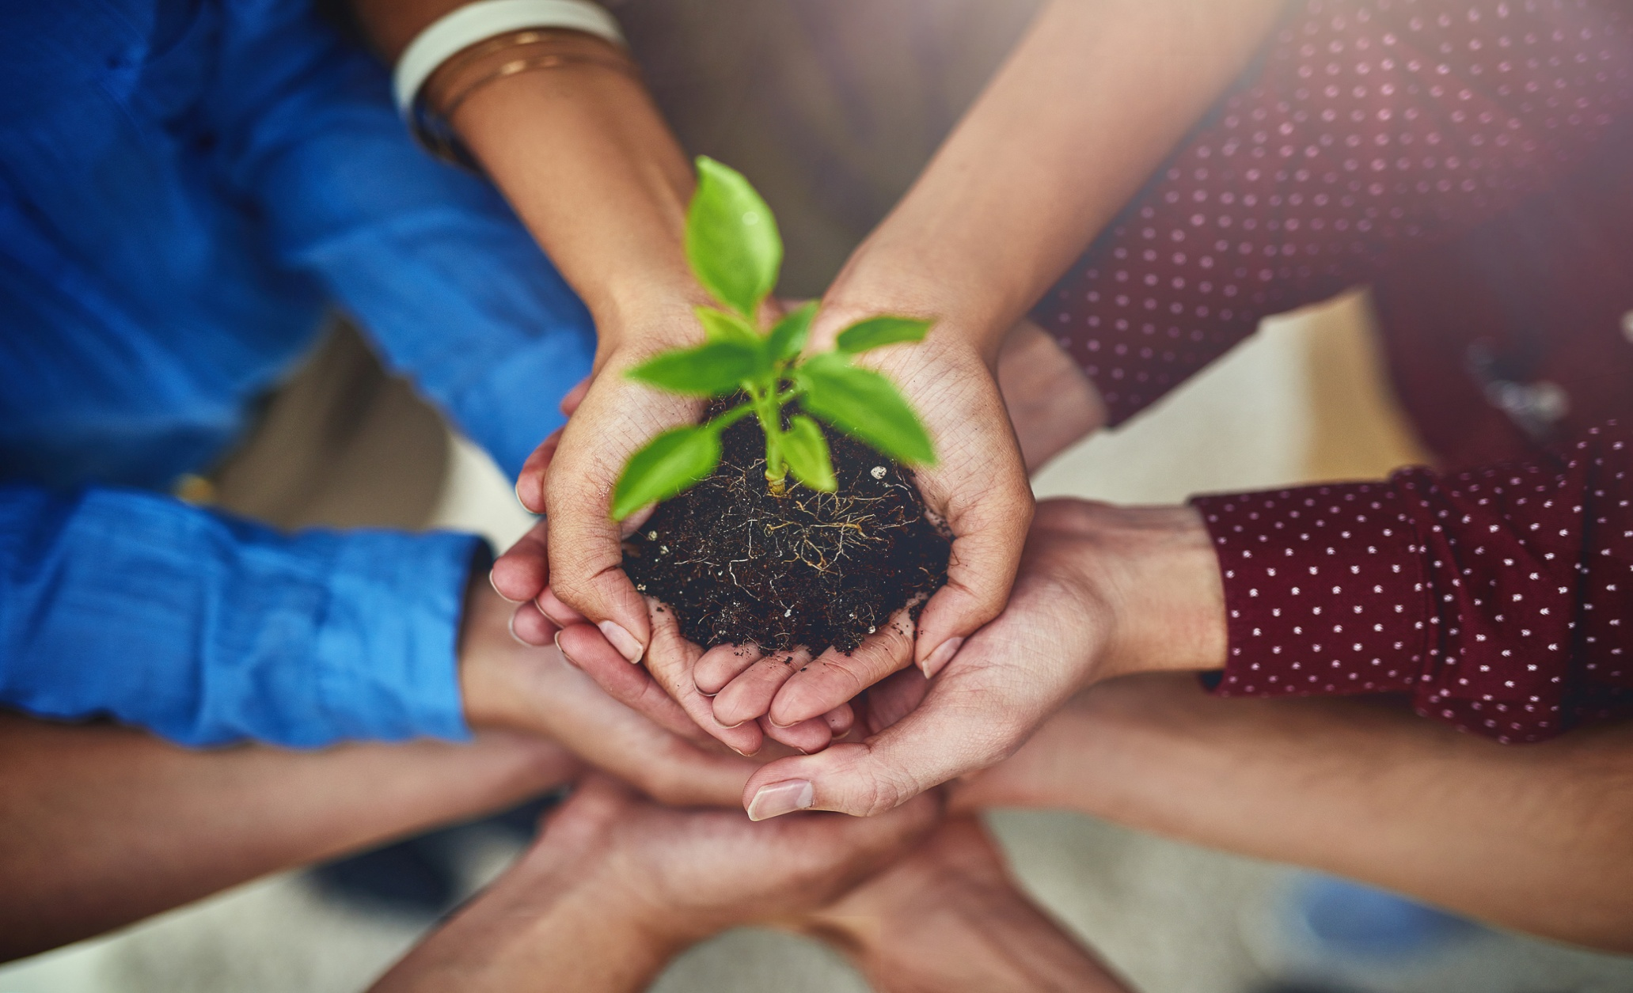
БОГ творить світ через нас

Slide 22
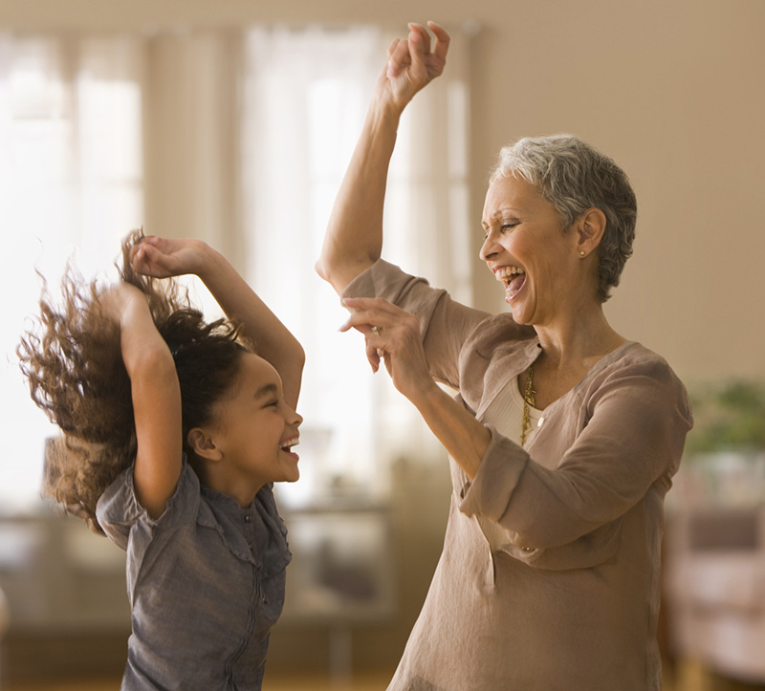
Старість і молодість — це стан душі

Slide 23
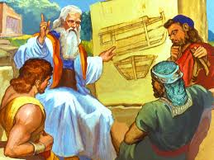
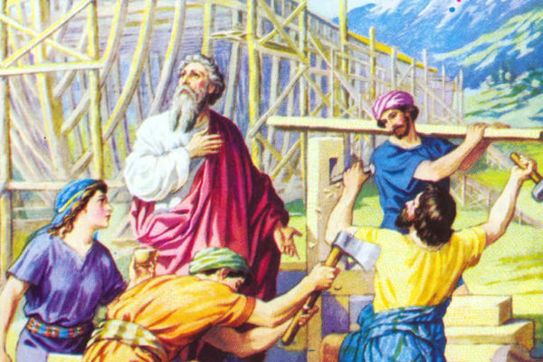
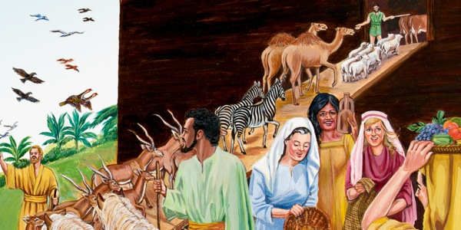
Буття 5:32 Буття 6:9 Буття 10:32

Slide 24
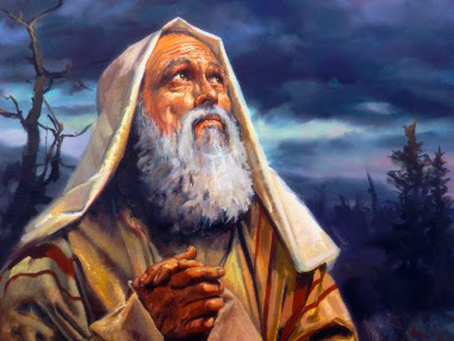
Буття 15:1 Буття 15:3-6 Буття 22:17-18 Буття 22:2 Буття 22:6-7

Slide 25
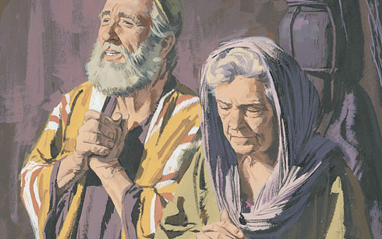
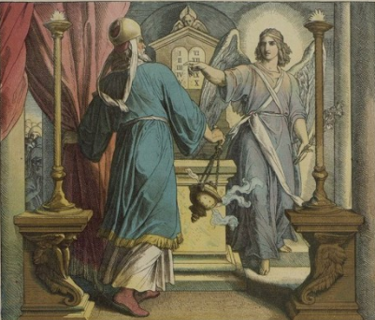
Євангеліє від Луки 1 Євангеліє від Луки 1:67-80

Slide 26
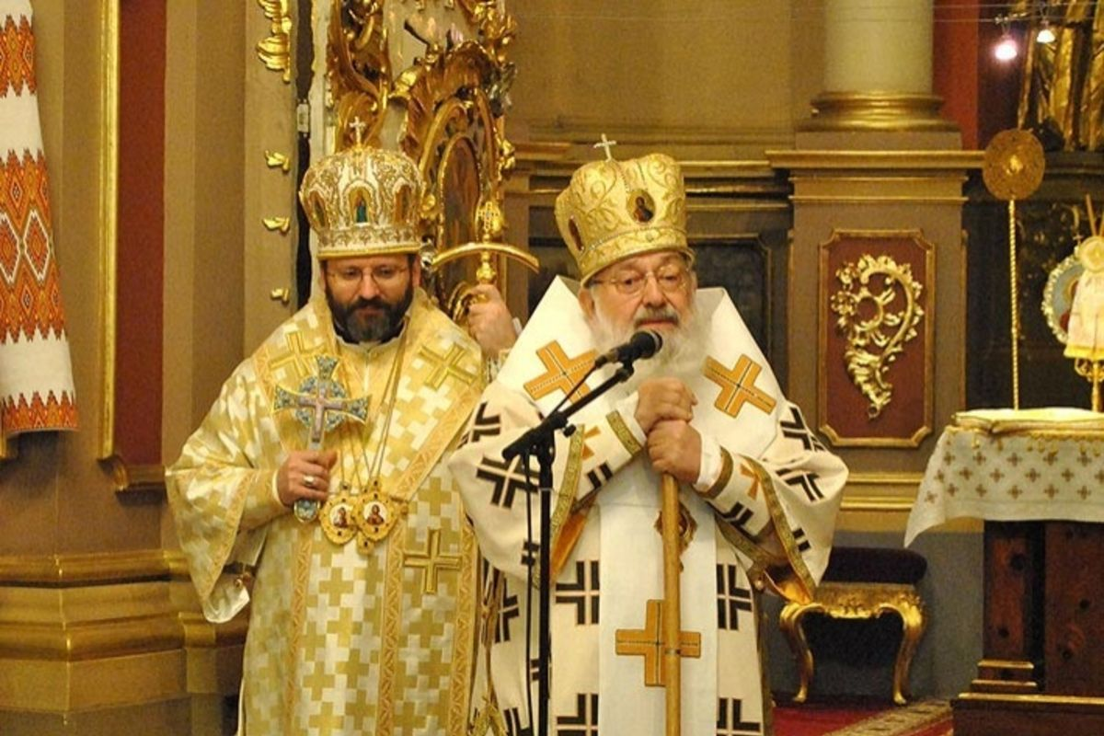
Бог промовляє до нас через покоління

Slide 27
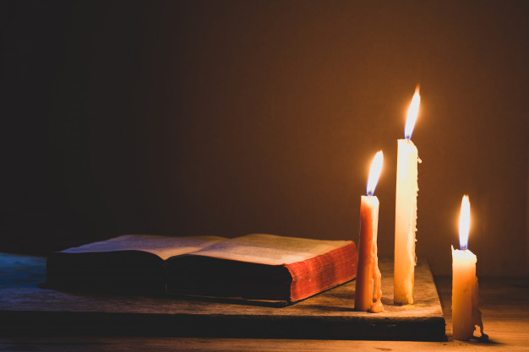

Slide 28
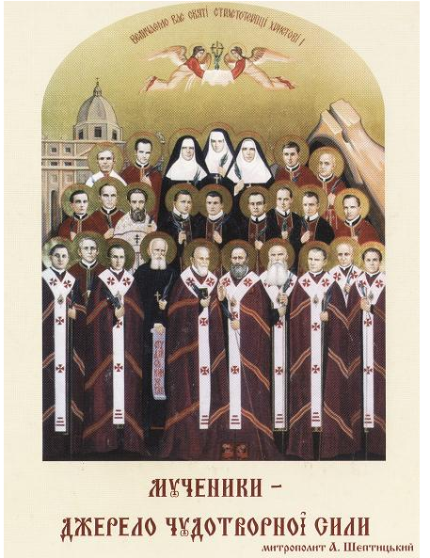
Мученики 1935 - 1973

Slide 29
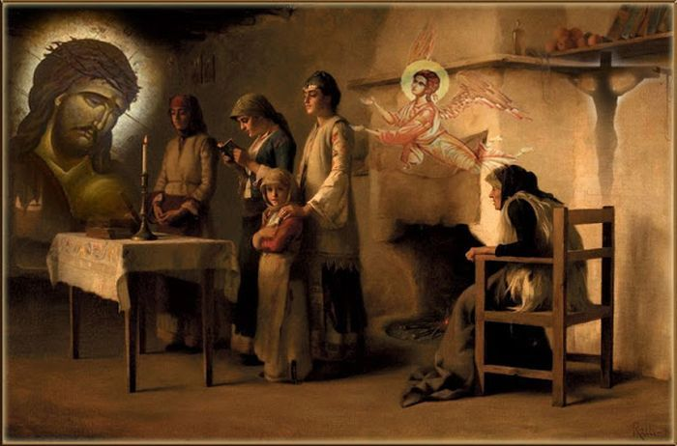

Slide 30
Як уникнути конфлікт поколінь?

Slide 31
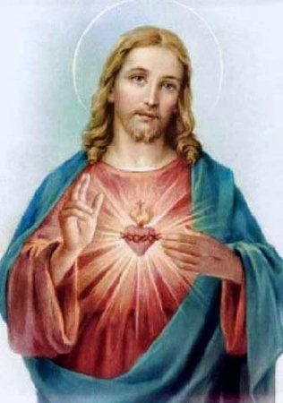
Апостол Павло До Колоссян 3:12-17

Slide 32
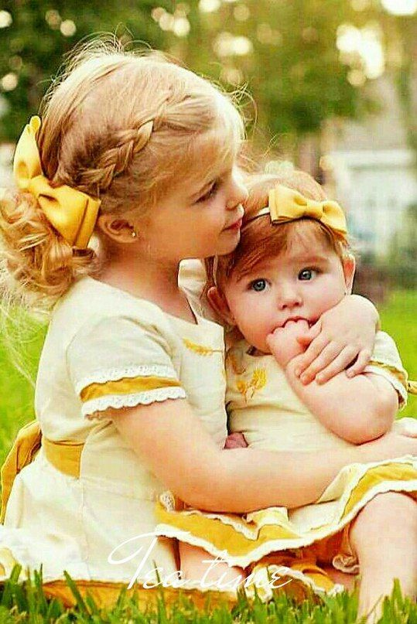
Від Івана 13:34-35 ³⁴ Нову заповідь Я вам даю: Любіть один одного! Як Я вас полюбив, так любіть один одного й ви! ³⁵ По тому пізнають усі, що ви учні Мої, як будете мати любов між собою.

Slide 33
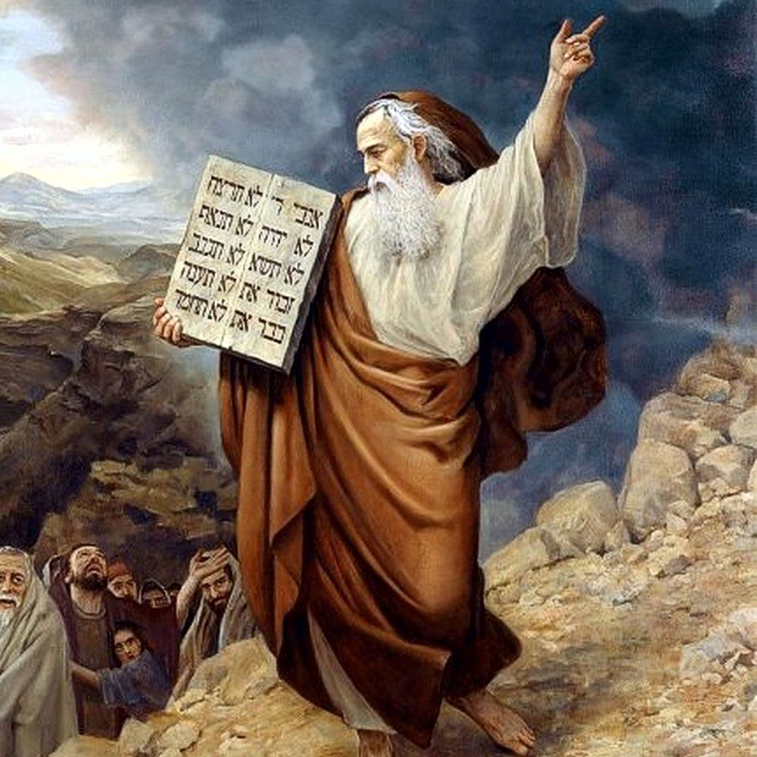
Мойсей на горі Синай

Slide 34
Книга Вихід 20:12

Slide 35
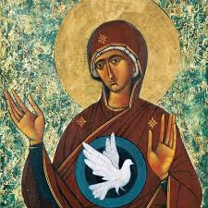
Євангелізація

Slide 36
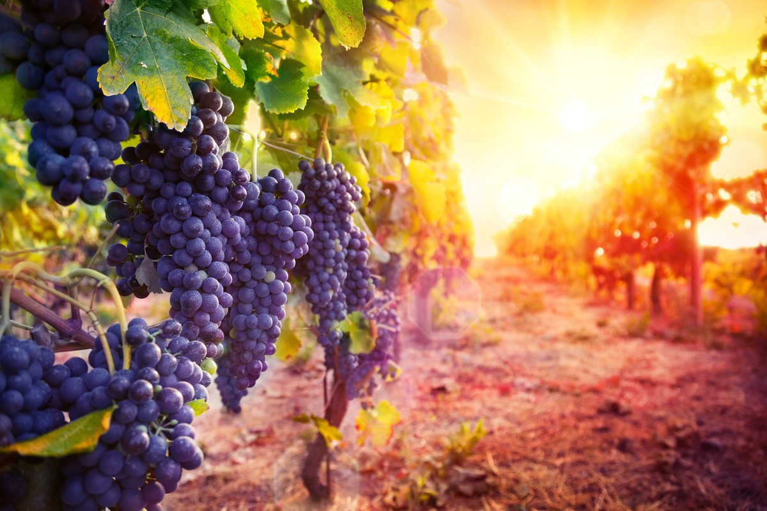
Від Івана 15:5

Slide 38
